Slide 1
过程控制系统第1章
1.3 控制系统的性能指标

Slide 2
过程控制系统的过渡过程
工业过程控制系统在运行中有两种状态，一种是被控变量不随时间而变化的平衡状态，称为系统的稳态。稳态指的是系统中各信号的变化率为零，即信号保持在某一常数不变化，但是稳态时，生产还在进行，物料和能量仍然有进有出。
系统由于干扰的作用破坏了平衡时，被控变量会发生变化，从而使控制器、控制阀等自动化装置改变平衡时所处的状态，产生一定的控制作用来克服干扰的影响，使系统恢复平衡，把被控变量随时间而变化的不平衡状态称为系统的动态。
在过程控制系统中，了解稳态是必要的，但是了解系统的动态更为重要。因为干扰是客观存在的，是不可避免的。因此，要评价一个过渡过程的控制质量，只看稳态是不够的，还要考虑它的动态行为。

Slide 3
过程控制系统的过渡过程的几种形式
在阶跃信号作用下，被控变量随时间的变化有以下几种形式
1.发散振荡过程——曲线①所示
2. 单调衰减过程——曲线②所示
3.等幅振荡过程——曲线③所示
4. 衰减振荡过程——曲线④所示
5.非振荡发散过程——曲线⑤所示
y
y
y
y
y
①
②
③
④
⑤
t t
t
t
t
t
（  ）
（   ）
（  ）
（ ）
（  ）
Notes:
控制系统的稳快精

Slide 4
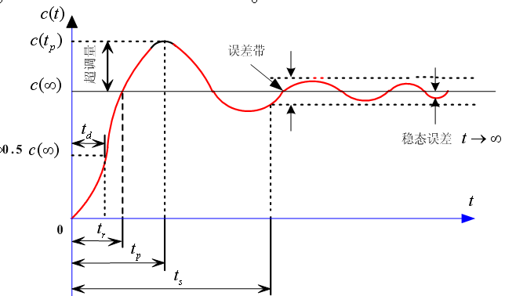
过程控制系统的性能指标及要求
单项控制指标
1. 衰减比
2. 最大动态偏差A
t r
3. 超调量δ
4.稳态误差 e(∞)
5. 过渡时间Ts
6. 振荡周期T或振荡频率w

Slide 5
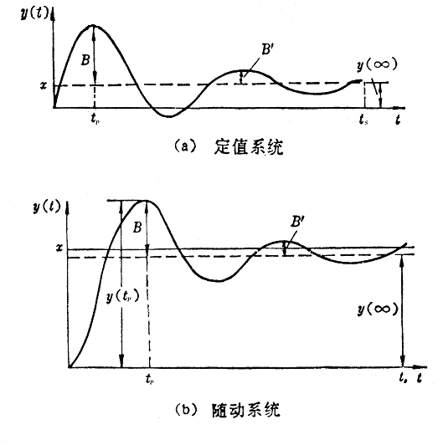
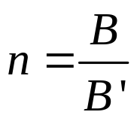
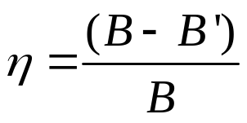
过程控制系统的性能指标及要求
1. 衰减比和衰减率
指振荡过程的第一个波峰的振幅B与第二个波峰的振幅B’之比。
一般认为：n=4（4:1）时系统过渡过程的稳定性能较好，但温度等慢变化过程取10:1为好。
也可用衰减率反映衰减情况，即
Notes:
振幅等于波峰的值减去稳态值
衰减比确定的原因：超调量不要超过20%，进入稳态值的（+—5%或者2%）

Slide 6
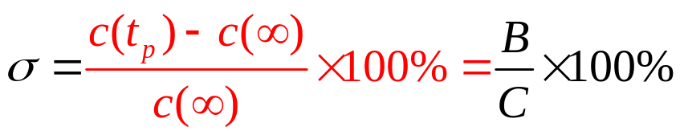
过程控制系统的性能指标及要求
2. 最大动态偏差A或超调量δ
最大动态偏差：被控变量偏离设定值的最大程度，动态过程中的最大偏差指第一个波的峰值 (B) 与最终稳态值 (C) 之和的绝对值 A = |B+C| (常用于定值控制）
超调量：第一个波的峰值(B)与最终稳态值(C) 比值
希望最大动态偏差和超调量越小越好。

Slide 7
过程控制系统的性能指标及要求
3. 余差（稳态误差）e(∞)
设定值与被控变量稳态值之差。
4. 过渡时间或调节时间ts
被控变量进入稳态值附近±5%或±2%范围内所需的时间
5. 振荡周期T或振荡频率w
6. 峰值时间tp

Slide 8
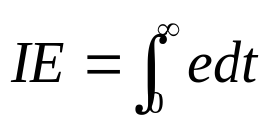
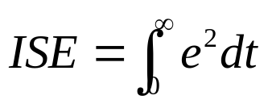
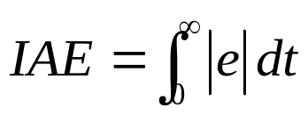
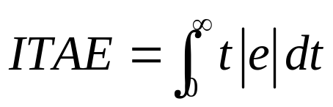
过程控制系统的性能指标及要求
综合控制指标（偏差积分性能指标）
1. 偏差积分IE
2. 平方偏差积分ISE
3. 绝对偏差积分IAE
4. 时间乘以偏差绝对值的积分ITAE
Notes:
等幅振荡的时候，偏差积分IE不能很好地反映过程的特性好坏

Slide 9
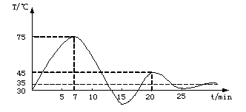

问题
某换热器的温度控制系统（设定值是 30 ℃ ）在阶跃扰动作用下的过渡过程曲线如图所示。试分别求出衰减比、最大偏差、超调量、稳态误差、振荡周期。

